Slide 1
TOÁN 1

Slide 2
Khởi động

Slide 3
Sách Toán_trang 48

Slide 4
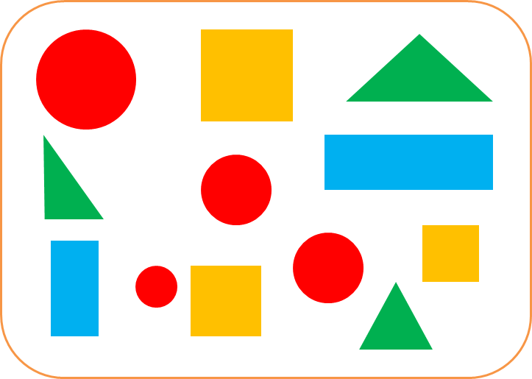
1
Có bao nhiêu hình tròn? Bao nhiêu hình vuông?
Bao nhiêu hình tam giác? Bao nhiêu hình chữ nhật?
?
4
?
3
?
3
?
2

Slide 5
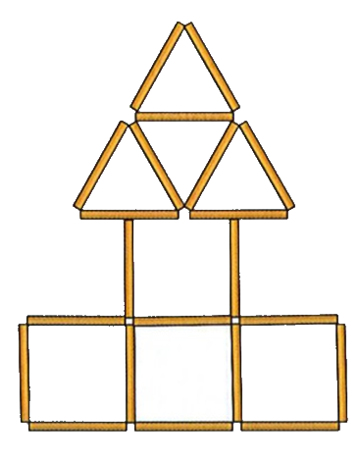
2
Các que tính được xếp thành hình dưới đây. Trong hình đó có bao nhiêu hình vuông? Bao nhiêu hình tam giác?
?
4
?
5

Slide 6
3
Có bao nhiêu hình vuông, hình tròn, hình tam giác, hình chữ nhật trong mỗi hình sau?
a)
b)
c)
Câu | Hình tròn | Hình chữ nhật | Hình tam giác | Hình vuông
a) | ? | ? | ? | ?
b) | ? | ? | ? | ?
c) | ? | ? | ? | ?
2
1
3
0
1
1
3
0
2
3
1
0
Notes:
Tác giả SGK đã lồng ghép thống kê vào hình học

Slide 7
4
Những hình nào không phải là hình vuông?

Slide 8
Củng cố
Notes:
Bài học khá dài nên củng cố GV linh động nhé

Slide 9
Dặn dò

Slide 10
Tạm biệt các bạn!
Tạm biệt các bạn!

